Slide 1

Welcome
TechNet 技術講座
Notes:
<SLIDETITLE INCLUDE=0>Entry Slide</SLIDETITLE>
<KEYWORDS></KEYWORDS>
<KEYMESSAGE></KEYMESSAGE>
<SLIDEBUILDS>0</SLIDEBUILDS>
<SLIDESCRIPT></SLIDESCRIPT>
<SLIDETRANSITION>
</SLIDETRANSITION>
<COMMENT></COMMENT>
<ADDITIONALINFORMATION>
<ITEM></ITEM>
</ADDITIONALINFORMATION>

Slide 2
視覺化的 Office
Microsoft ® Office Visio ® 2007

Slide 3


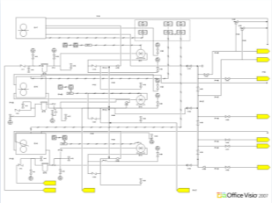
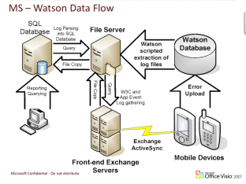
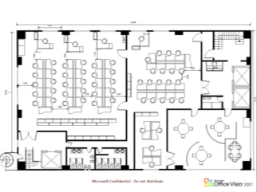
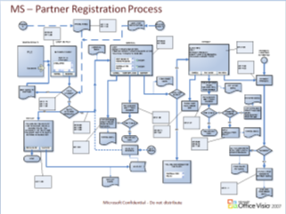
Office Visio ® 是何種強大的工具軟體?

Slide 4
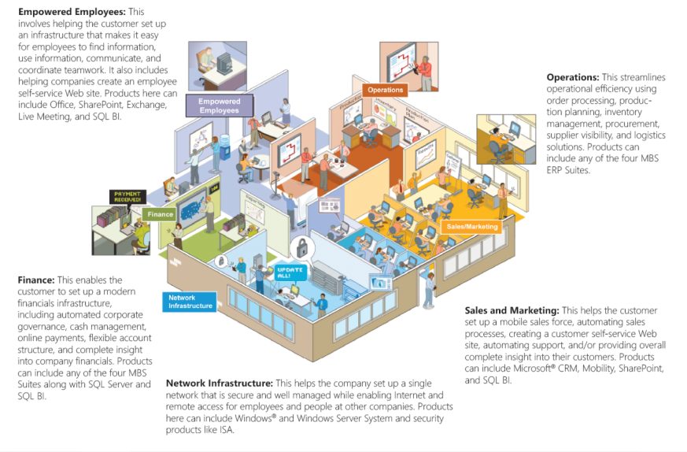
Microsoft® Office Visio®
Microsoft® Office Visio的繪圖及圖表功能提供 IT 專家及商業專業人士利用簡易的視覺方法來分析及溝通複雜的資訊、系統及程序。
人事部:
利用Visio 控管組織及行事曆發佈
Operation:
利用Visio 設計產品製造流程
財務部:
利用Visio 制定稽核流程
開發設計部:
利用Visio 紀錄腦力激盪及程式設計
行銷部:
利用Visio 分析原因及效果來制定策略
MIS部:
利用Visio 設計IT設備及其配置
IT 採購
配備分析
業務部:
利用Visio 銷售管理及客戶拜訪排程
廣告公關部:
利用Visio 建構管理網站

Slide 5


Slide 6





Office ® Visio 2007的三大的領域
視覺化
分析
溝通
資料視覺化
自動連結更快速
美觀的圖表及分析
樞紐分析圖
支援企業整合開發平台
Excel-Outlook-PDF
Notes:
6

Slide 7








Visio Impact
Visio 2007 對各行各業的資訊工作者而言，將複雜的資訊、系統和程序，進行視覺化、分析、溝通變得更加容易
企業需求
VISIO 2007的解決方案
有效溝通複雜資訊
迅速做出回應
Share complex information visually for more effective and efficient decision making
溝通
瞭解複雜的
商業程序或系統
Easily design and document processes and systems visually
視覺化
從大量可用的資訊中識別實際結果
Rapidly explore complex information to identify key trends, exceptions and insights
分析
Notes:
強調三大重點：視覺化、分析、溝通，對企業的迫切需求，以及Visio對應的解決方案
7
7

Slide 8

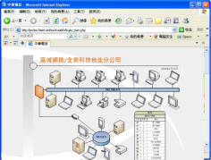


溝通
with IE
with PDF
with HTML
with XML
基本圖形製作
SWOT
Six Sigma
Save as PDF
…….
人力資源
組織圖表
行銷統計圖表
……

Slide 9


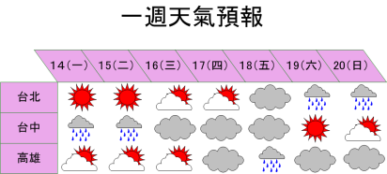
一圖解千文：
活潑生動圖表 vs. 傳統條列式文字
www
Xxx
yyyyy
zzzzzzzz

Slide 10
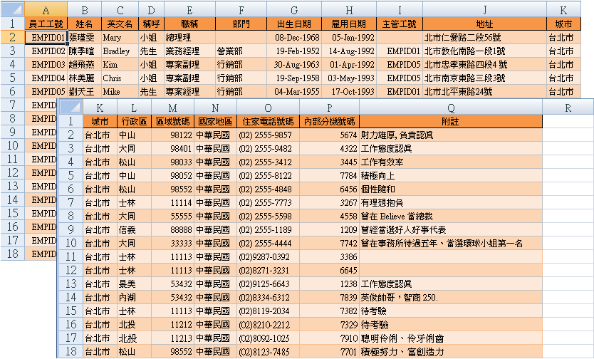
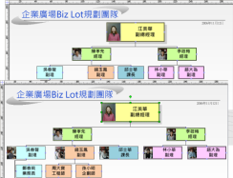
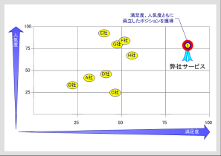
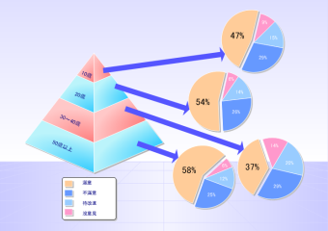
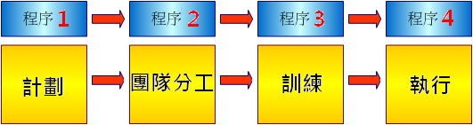
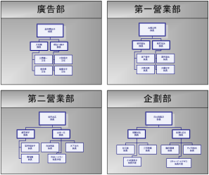
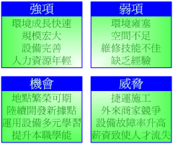
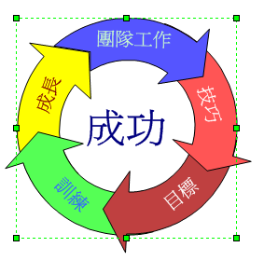
專業商用/科技/資訊圖表垂手可得

Slide 11
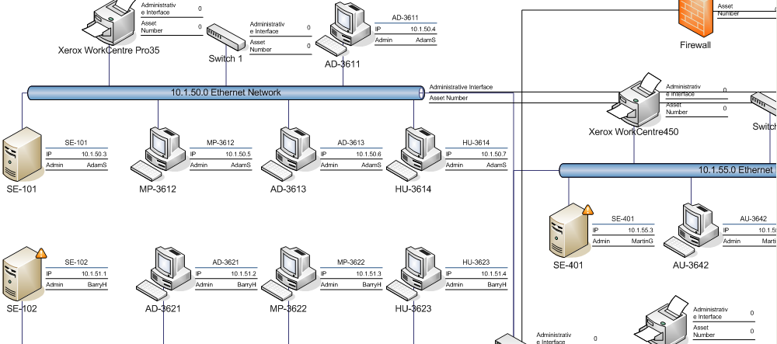
視覺化 – 資訊相關人員
硬體、軟體是否即時更新的旗幟標示
Notes:
強調DataLink

Slide 12
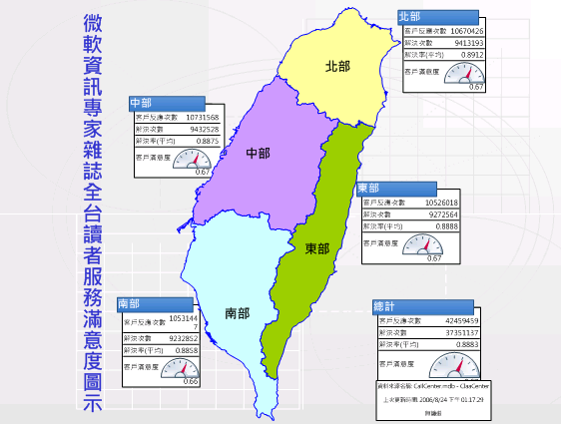
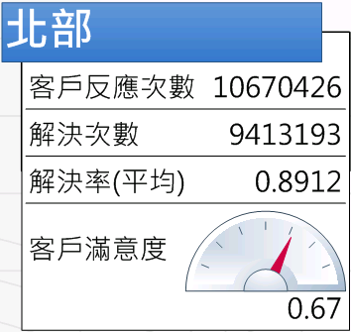
分析

Slide 13
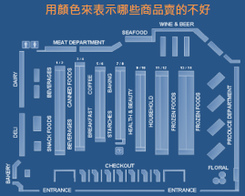
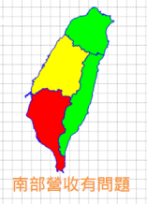
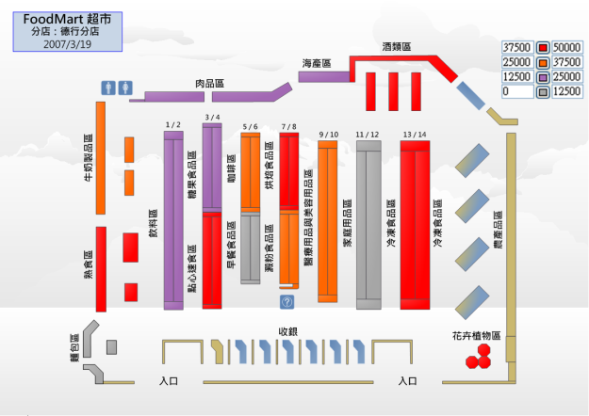
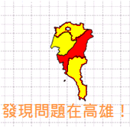
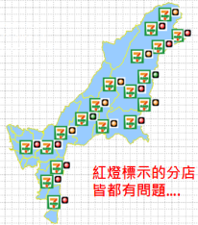
分析 –銷售與倉儲分析

Slide 14

Office Visio 2007有哪些新功能？
使Visio圖表易於取得資料來源
可以來追蹤、管理資料。用新的【資料選擇精靈】使任何Visio圖表更易於取得多樣不同的資料來源
在圖表運用模型來顯示資料
新的「資料圖形庫(Data Graphics Gallery)」可提出警告訊息和圖示來追蹤資料狀態
用關鍵圖表來追蹤進度、標示例外事項
新的關鍵圖表模組用階層表來顯示商業資料群組，並萃取資料並創建不同的觀點來追蹤進度、判別問題
快速地開始建立圖表
可以用模版預覽來快速地尋找想要的模版，更有用的模版圖樣、更有特色的模版
讓專業圖表製作更容易
Office Visio 2007取出對於圖表的顏色、格式之所有猜測結果，使用新的佈景特色
在圖表快速地使用模型
全新模組更為唾手可得！Visio將為你完成！
與更多人溝通
可存成PDF檔，或是在E-mail夾帶圖表，以便讓收信者能在微軟Office Outlook 2007預覽。

Slide 15
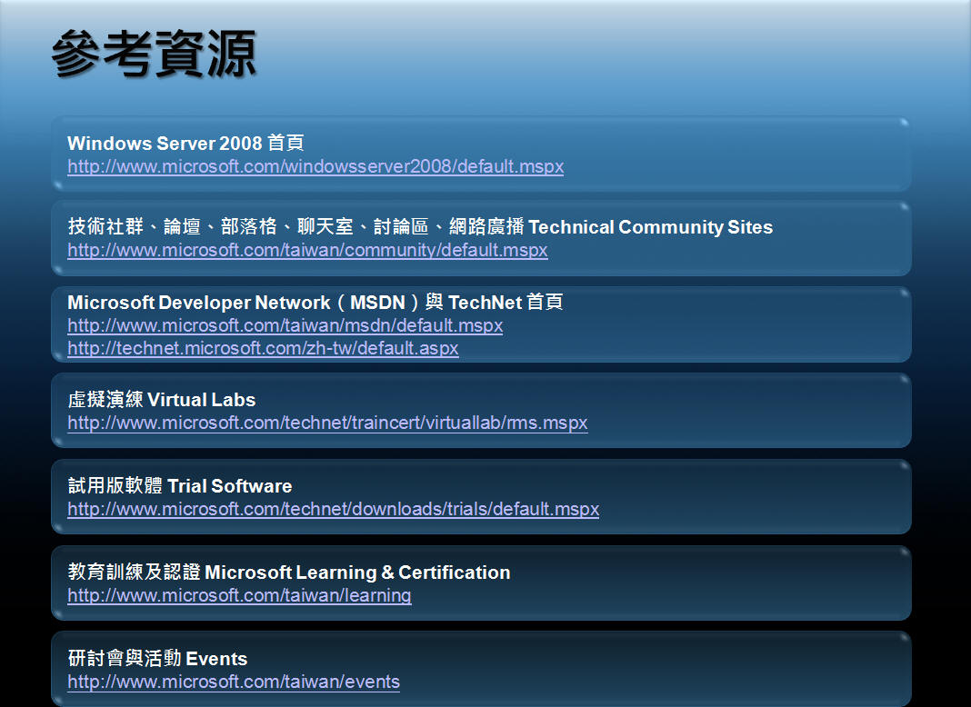

Slide 16

在這裡，您可以找到提升技術能力與解決問題的方法 www.microsoft.com/taiwan/technet
1. IT 專業人員活動
TechNet 技術講座 & TechNet 巡迴講座
針對 IT 經理人 (TDM) 與 IT 專業人員 (IT Pro) 每個月及每季固定舉辦技術講座。講座中談論 IT 新知、實務以及技術分享。
Tech Ed
台灣自1995年首辦以來，一直是國內最具指標性、最大規模的技術研討會。Microsoft Tech Ed Taipei 不僅承襲美國Tech Ed 的一貫風格與水準，並邀請國內外優秀團隊參與，每年均成功吸引 IT 專業人員及程式開發者熱情參與，共同研討 Microsoft 的產品技術發展與應用、交流意見，激發思考，討論最前瞻的技術趨勢。
WebCast
即時網路廣播，藉由網路上課的方式，讓忙碌的 IT 專業人員隨時提升自己的技術能力。課程結束後，講師會逐一回覆每位學員的問題。
每場即時網路廣播的課程結束後，將轉成錄影點播的方式，讓您隨時都可以重複聆聽微軟名師的精采課程。
2. 技術資訊
TechNet Flash
免費訂閱 TechNet 電子報。每兩個禮拜發行一次。內容包含：
1. IT 專業人員最新活動預告
2. TechNet 技術論壇熱門討論
3. TechNet 專欄及最新中文文章
4. 熱門中文知識庫
5. 資訊安全公告
6. 美國微軟總部最新技術資訊
熱門技術文選
每個月固定從美國微軟總部取得最新的技術文件，並翻譯成中文。讓您更快速閱讀、快速吸收。
3. 技術人員社群
TechNet 技術論壇
微軟技術論壇提供 IT 專業人員一個免費分享與尋求技術支援的園地。
4. 技術光碟
TechNet Subscription
TechNet Subscription 是 IT 專業人員的重要利器。可協助 IT 專業人員解決技術問題、規劃、實作和支援 Microsoft 解決方案，並可打造自身的技術技能。
每個月會透過 DVD 或 CD 的方式寄送，並且提供下列各項：
1. 涵蓋 Microsoft 知識庫、Service Pack、安全性更新和 Resource Kit 等 How-to 資訊。
2. 授權供評估用的完整版軟體、測試版軟體。取得 Microsoft 軟體的搶鮮版，掌握最新的技術。
3. 享有二次免費的技術支援，以及付費技術支援八折的優惠，協助您解決重大的系統問題。
Notes:
<SLIDETITLE INCLUDE=7 >TechNet Troubleshooting and Support</SLIDETITLE>
<KEYWORDS>Community</KEYWORDS>
<KEYMESSAGE>Where to get more help
</KEYMESSAGE>
<SLIDEBUILDS>0</SLIDEBUILDS>
<SLIDESCRIPT>The enhanced TechNet Troubleshooting and Support page outlines all the ways IT professionals get support assistance from Microsoft. From free online support options to subscription-based support, you’ll find all your Microsoft support resources in one location at www.microsoft.com/technet/support.
</SLIDESCRIPT>
<SLIDETRANSITION>
<TRANSITION LENGTH=1>TechNet also provides a number of community resources.</TRANSITION>
<TRANSITION LENGTH=2>TechNet also provides a number of community resources.</TRANSITION>
<TRANSITION LENGTH=4>TechNet also provides a number of community resources.</TRANSITION>
</SLIDETRANSITION>
<COMMENT></COMMENT>
<ADDITIONALINFORMATION>
<ITEM>www.microsoft.com/technet/support</ITEM>
</ADDITIONALINFORMATION>

Slide 17


Slide 18

Notes:
<SLIDETITLE INCLUDE=0>Tag line</SLIDETITLE>
<KEYWORDS></KEYWORDS>
<KEYMESSAGE></KEYMESSAGE>
<SLIDEBUILDS>0</SLIDEBUILDS>
<SLIDESCRIPT></SLIDESCRIPT>
<SLIDETRANSITION>
</SLIDETRANSITION>
<COMMENT></COMMENT>
<ADDITIONALINFORMATION>
<ITEM></ITEM>
</ADDITIONALINFORMATION>

Slide 19
Q&A

